Slide 1
Заступник начальника ліцею з навчальної роботи Кучер Н.Г.
Про особливості проведення зовнішніх
освітніх оцінювань
у 2025 році

Slide 3
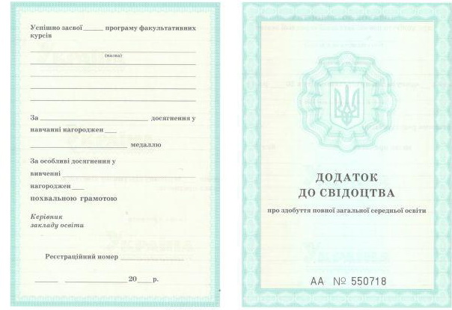

Slide 4
ОСНОВНІ НОРМАТИВНІ ДОКУМЕНТИ
ЗАКОН УКРАЇНИ
від 29.10.2024 №4034-IX «Про внесення змін до деяких законів України щодо державної підсумкової атестації та вступної кампанії 2025 року»
НАКАЗИ МІНІСТЕРСТВА ОСВІТИ І НАУКИ УКРАЇНИ
від 30.12.2024 №1806 «Про організацію та проведення у 2025 році національного мультипредметного тесту»
від 19.11.2024 №1629 «Деякі питання проведення у 2025 році національного мультипредметного тесту»
від 21.12.2023 № 1547 «Про затвердження Порядку проведення національного мультипредметного тесту»

Slide 5
РЕЄСТРАЦІЯ
Український центр оцінювання якості освіти - https://testportal.gov.ua/vstupni-na-bakalavrat-2025/
2 періоди реєстрації
Основний з 6 березня до 3 квітня включно
До 8 квітня зареєстровані матимуть змогу в персональних кабінетах внести зміни (вибрати інший предмет додаткового блоку чи змінити населений пункт в Україні / за кордоном, у якому бажають пройти НМТ).
Додатковий 9–14 травня.
Матимуть змогу зареєструватися особи, які не змогли цього зробити з поважних причин під час основного періоду, та ті, хто реєструвалися в основний період, але їм було відмовлено в реєстрації.
Зміни до реєстраційних даних можна буде внести до 19 травня.

Slide 6
ТЕСТУВАННЯ
Тестування відбуватиметься в спеціально обладнаних комп’ютерних аудиторіях закладів освіти – тимчасових екзаменаційних центрах (ТЕЦ), створених у населених пунктах як в Україні, так і за її межами.
Дата та адреса тестування будуть у персональному кабінеті
Треба своєчасно прибути до ТЕЦ, зазначеного в його запрошенні, з документом, що посвідчує особу, та сертифікатом НМТ

Slide 7
ЗАПРОШЕННЯ
Український центр інформує учасників НМТ про місце та час проходження ними НМТ шляхом розміщення запрошень для участі в НМТ в персональних кабінетах на вебсайті Українського центру оцінювання якості освіти
Основна сесія з 4 травня
Додаткова сесія з 11 липня
Тестування відбуватиметься під час основних і додаткових сесій.
Основні проходитимуть протягом 14 травня – 25 червня; додаткові — 14–25 липня

Slide 8
ІНФОРМАЦІЯ

Slide 9
ПРЕДМЕТИ, ЗАВДАННЯ
НМТ міститиме завдання з трьох обов’язкових навчальних предметів і з одного предмета на вибір.
Обов’язкові: українська мова, математика та історія України.
Предмети на вибір: українська література, іноземна мова (англійська, іспанська, німецька, французька), біологія, фізика, хімія та географія.
Українська мова (30 завдань) Математика (22 завдання) Історія України (30 завдань) | Українська література (30 завдань) Іноземна мова (32 завдання) Біологія (30 завдань) Хімія (30 завдань) Фізика (20 завдань) Географія (30 завдань)

Slide 10
ПРЕДМЕТИ, ЗАВДАННЯ

Slide 11
ПРЕДМЕТИ, ЗАВДАННЯ

Slide 12
4 тести в 1 день
240 хвилин
1 предметний тест = 1 година
2 тести (120 хв.) -
українська мова + математика
перерва (20 хв.)
2 тести (120 хв.)-
історія України + предмет на вибір

Slide 13
ІНФОРМАЦІЯ
допуск учасників НМТ припиняється:
до ТЕЦ - за 10 хвилин до початку тестування НМТ;
до аудиторій - після початку тестування або етапу тестування (якщо тестування проводиться в кілька етапів).
Учасник НМТ для допуску до ТЕЦ має пред'явити документ, що посвідчує особу, та Сертифікат.
Під час виконання роботи учасник НМТ має право з дозволу старшого інструктора вийти з аудиторії. Час, який учасник НМТ провів за межами аудиторії, не додається йому до часу, відведеного для виконання сертифікаційної роботи.
Одночасний вихід кількох учасників НМТ з однієї аудиторії до завершення ними виконання завдань заборонено.

Slide 14
ІНФОРМАЦІЯ

Slide 15
ІНФОРМАЦІЯ

Slide 16
ІНФОРМАЦІЯ

Slide 17
РЕЗУЛЬТАТИ
Після завершення виконання всіх завдань НМТ кожен учасник отримає інформацію про кількість набраних ним / нею тестових балів за кожний блок.
Для конкурсного відбору використовуватимуться результати з кожного предмета, переведені в шкалу 100–200 балів. Таблиці переведення балів у шкалу 100–200 МОН України затвердить завчасно.
Отже, одразу після тестування учасник знатиме не тільки кількість набраних ним / нею тестових балів, а й зможе зорієнтуватися в тому, якими є результати для вступу.
Для всіх спеціальностей буде встановлено коефіцієнти до результатів за кожний блок НМТ. Інформація про значення цих коефіцієнтів міститиметься в Порядку прийому на навчання для здобуття вищої освіти у 2025 році.
Інформацію про результати основних сесій НМТ за шкалою 100–200 балів буде розміщено в персональних кабінетах учасників до 4 липня.
Інформацію про результати додаткових сесій НМТ до 30 липня.

